Slide 1
反応速度論に基づく UV硬化収縮と熱変形を考慮した UVインプリントの形状変形解析
大西 有希，山下 龍之介，天谷 賢治 （東京工業大学）
平井 義彦 （大阪府立大学）

Slide 2
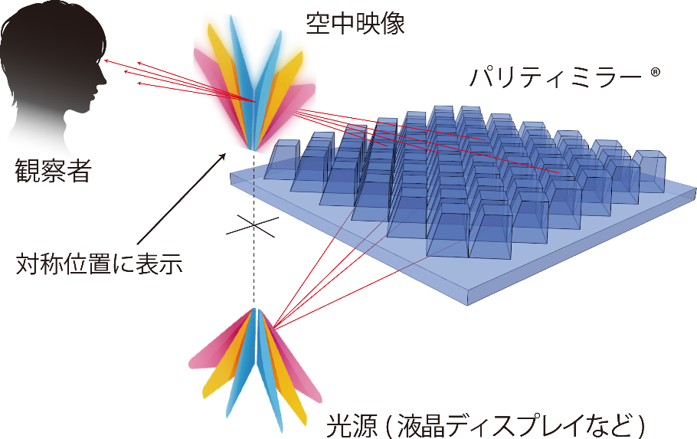
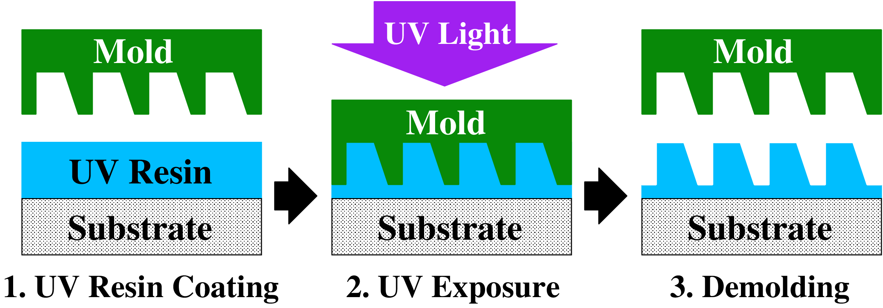
研究背景
UVインプリントは低コストかつ高スループットな微細構造物の製造方法として知られている．
近年，マイクロミラーアレイといった高精度な表面形状が要求される微細光学デバイスの製造方法として採用が進んでいる．
1パターン
数百 μm
UVインプリントの基本的なステップ
マイクロミラーアレイの動作原理
https://shinkachi-portal.smrj.go.jp/en/webmagazine/qriii/

Slide 3
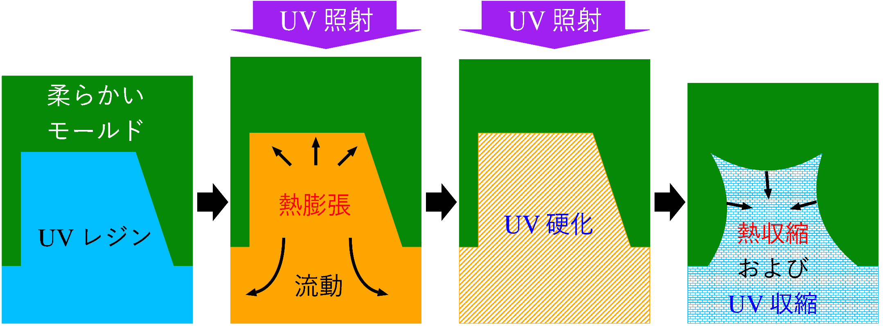
問題点
インプリント中にUVレジンが数％の熱変形および数％UV収縮が発生するため，柔らかいモールドを使用すると予期せぬ表面湾曲が発生してしまう．
これを数値解析で予測したいが，UVインプリントプロセスを再現する数値モデリング手法が提案されていない．
表面湾曲の発生メカニズム

Slide 4
熱インプリントの数値モデリング手法 (参考)
UVインプリントと似たプロセス「熱インプリント」の数値モデリング手法は既に提案されている．
樹脂は熱粘弾性構成モデル
熱変形：熱膨張係数
せん断挙動：粘弾性体 （一般化Maxwellモデル）
温度依存性：時間-温度換算則 （WLF則）
大変形FEM解析．
熱インプリント解析例
本研究の着想
同様のアプローチでUVインプリント解析も 実現できるのではないか？

Slide 5
提案手法のアプローチ
熱インプリントの熱可塑性樹脂とのアナロジーに着目:
UV反応進行 $⟹$ 温度低下
UV硬化 $⟹$ 冷却固化
UV収縮 $⟹$ 冷却収縮
仮想的に冷やすため，「仮想温度」の概念を導入する．
← UVレジンを仮想的に冷やすと考える．
熱インプリントの数値モデリング手法に帰着．

Slide 6
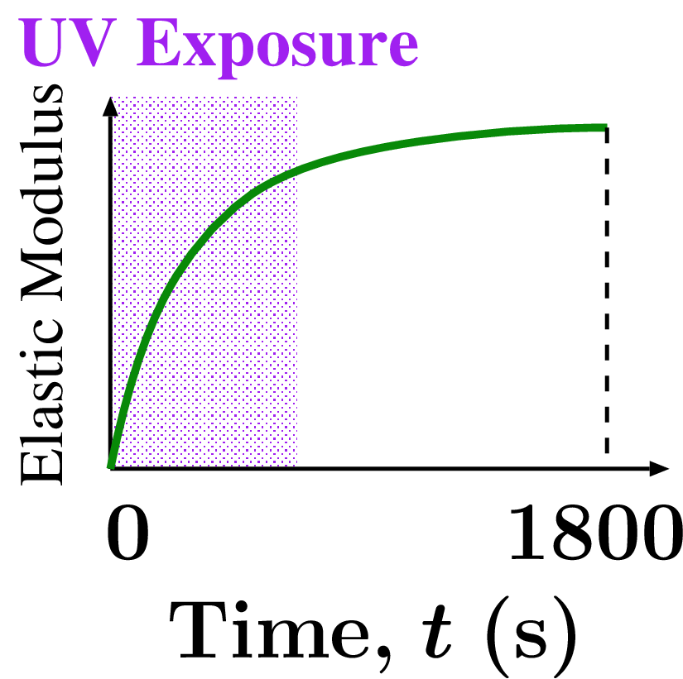
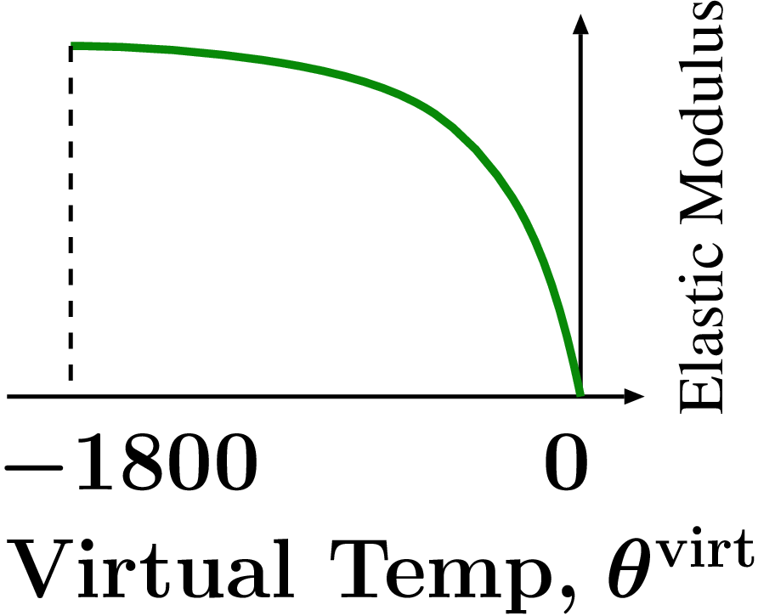
仮想温度の概念
UVレジンを仮想的に冷やすため，硬化進行の尺度として仮想温度$θ^{virt}$というパラメータを導入．
例: 「UV硬化 $⟹$ 冷却固化」の置き換え
硬
硬
柔
柔
仮想温度
$$θ^{virt}$$
UV反応の進行
仮想的な冷却
UV硬化
冷却固化

Slide 7
研究目的
UV硬化・UV収縮・熱変形・温度依存反応速度の全てを考慮したUVインプリントの形状変形解析手法の確立
空中ディスプレイ用マイクロミラーアレイを例とした解析精度の確認
発表目次：
実験
手法
結果と考察
まとめ

Slide 8
実験

Slide 9
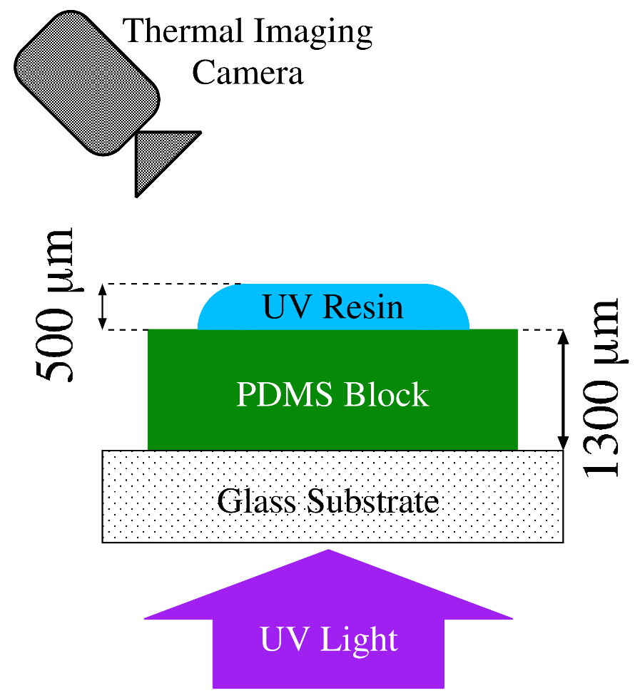
レジン温度測定実験
概要
ガラス基板の上にPDMSブロック を載せ，その上にUVレジンを滴下．
下面側からUV光を照射．
上面側からサーモグラフィーで 撮影し，温度を測定．
UVレジンやブロックの材質と厚さ， UV光源の波長・強度・照射時間等は 検証用ミラーアレイの実成形と同一．
カチオン重合系UVレジン
ヤング率 5 MPaの硬質PDMS
365 nmの単色UV-LED面光源
50 mW/cm²で30秒照射．

Slide 10
レジン温度測定実験
温度撮影結果の一例（300 mW/cm²で30秒照射）
150 $°C$
~ 20 mm
25 $°C$
照射開始から６秒後に最高温度(100℃超)に達し， 徐々に室温に戻ってゆく様子が見て取れる．

Slide 11
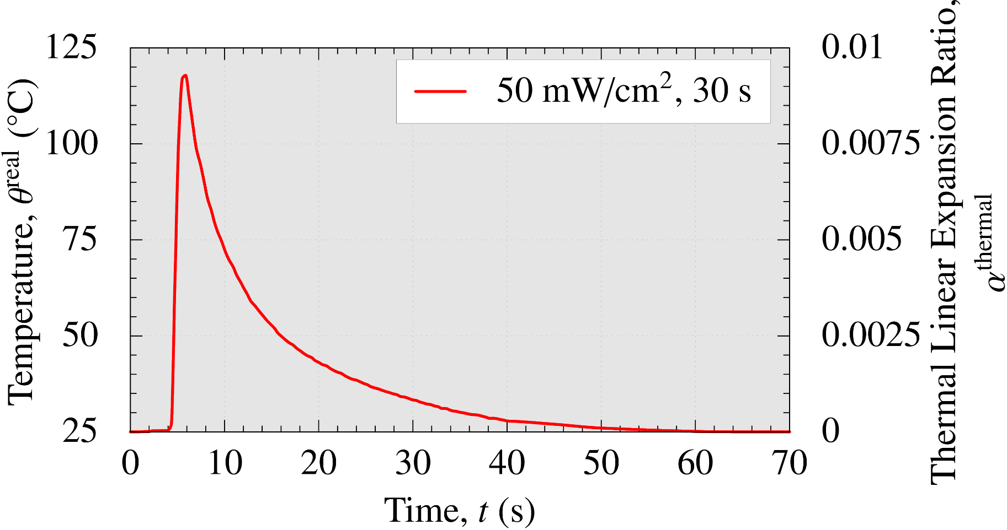
レジン温度測定実験
温度と線熱膨張の時刻歴（50 mW/cm²で30秒照射）
※別実験より，線熱膨張係数が$1.0×10^{−4}$ [1/K]であることを利用．
100K弱の温度上昇により，照射から6秒後に1％弱の 線熱膨張（体積膨張で3％弱）を起こしている．

Slide 12
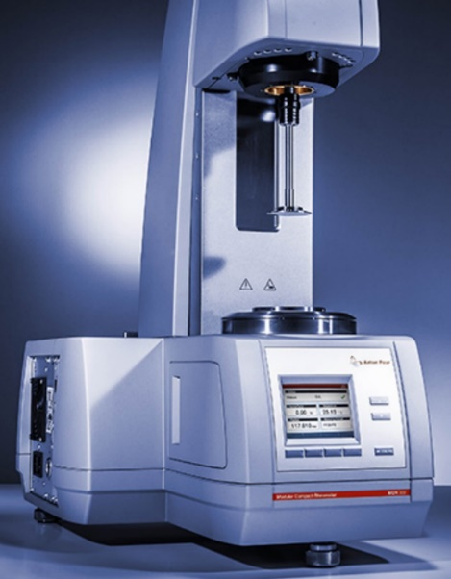
UV収縮/複素せん断弾性率測定実験
概要
回転型動的粘弾性試験
UVレジンにUV光を照射しな がら微小回転振動を与える．
ギャップ長さの変化から，UV 収縮の時間変化も測定．
温度と回転振動数を様々に 変化させて複素せん断弾性率 の時間変化を測定．
UV照射が終わっても「暗硬化」 により硬化および収縮が継続 する点に注意．
UV照射条件は実成形と同一．
レジン温度は温調とアルミロッドにより一定に保たれる．
Small Rotational Oscillation
Cylinder
Rod
Follow
Gap
Change
UV Resin
Gap
Glass Plate
Anton Paar MCR series
https://www.anton-paar.com/corp-en/products/details/rheometer-mcr-102-302-502/
UV Light
Intensity
0 30 time (s)

Slide 13
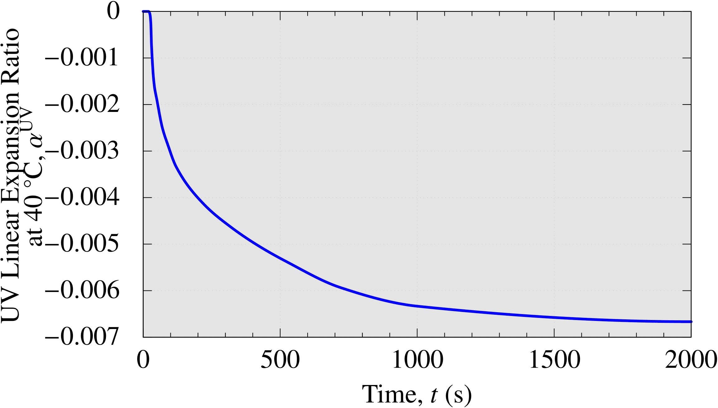
UV収縮/複素せん断弾性率測定実験
UV収縮の測定結果（温度は40℃固定，振動数非依存）
最終的に約0.7％のUV線収縮（体積収縮で約2％）を起こしている．
$⟹$ 先述の熱変形と合算して「熱」膨張として扱えそう．

Slide 14
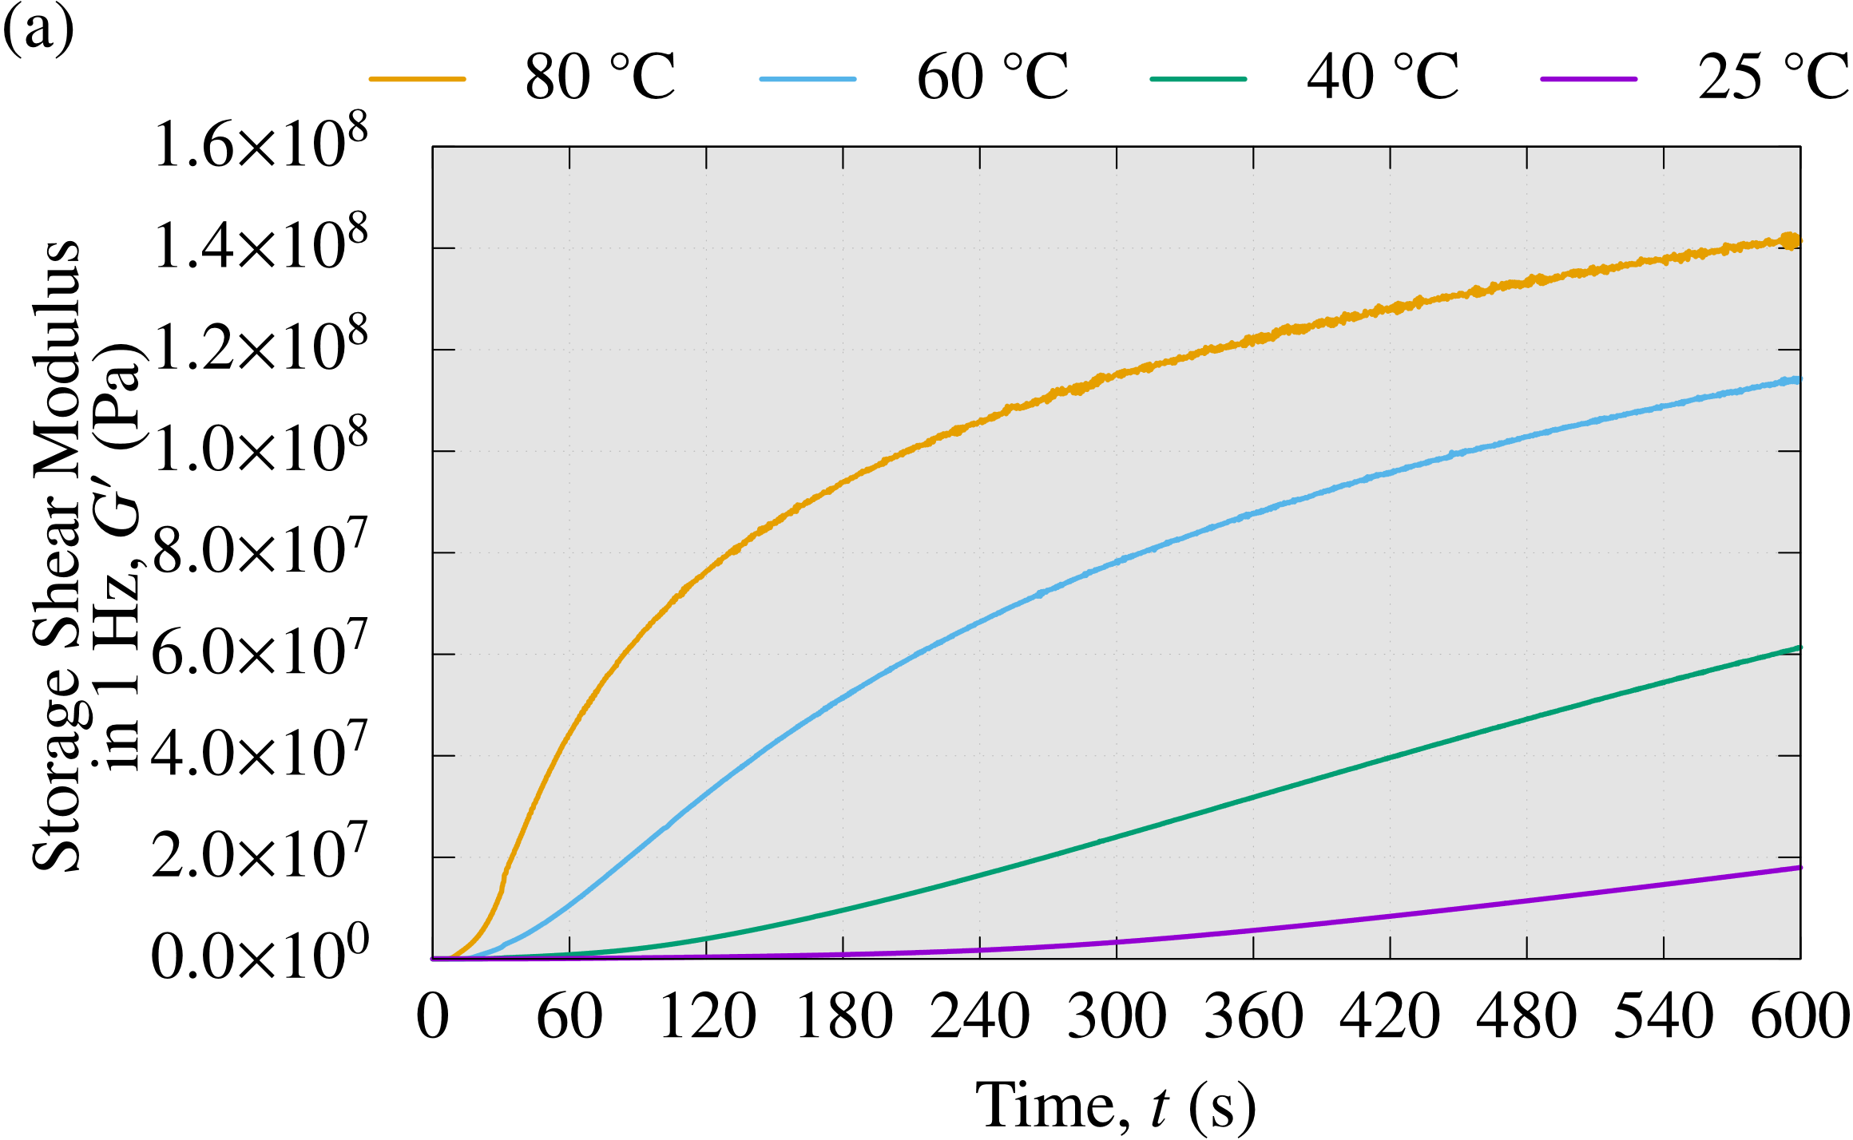
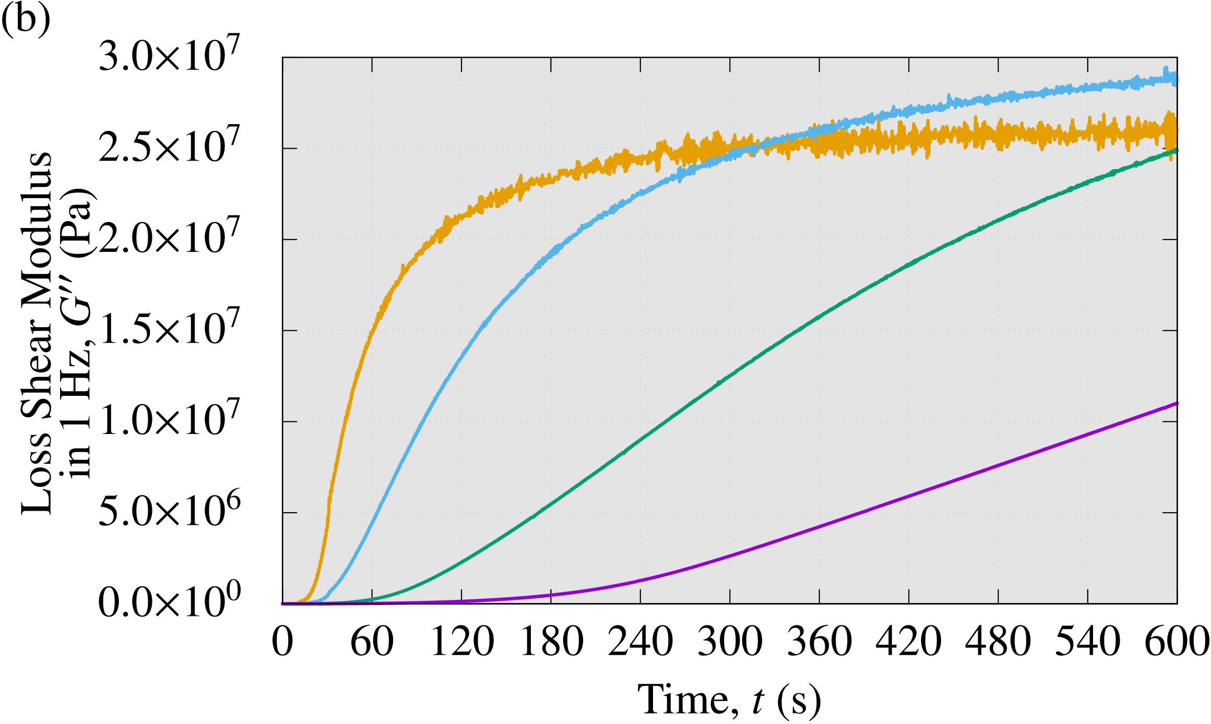
UV収縮/複素せん断弾性率測定実験
様々な温度での弾性率測定結果（振動数は1 Hz固定）
左図：貯蔵弾性率$G′$，右図：損失弾性率$G′′$
温度が上がると，早く硬化する様子が見て取れる．
$⟹$ 温度依存の反応速度定数を同定出来そう．

Slide 15
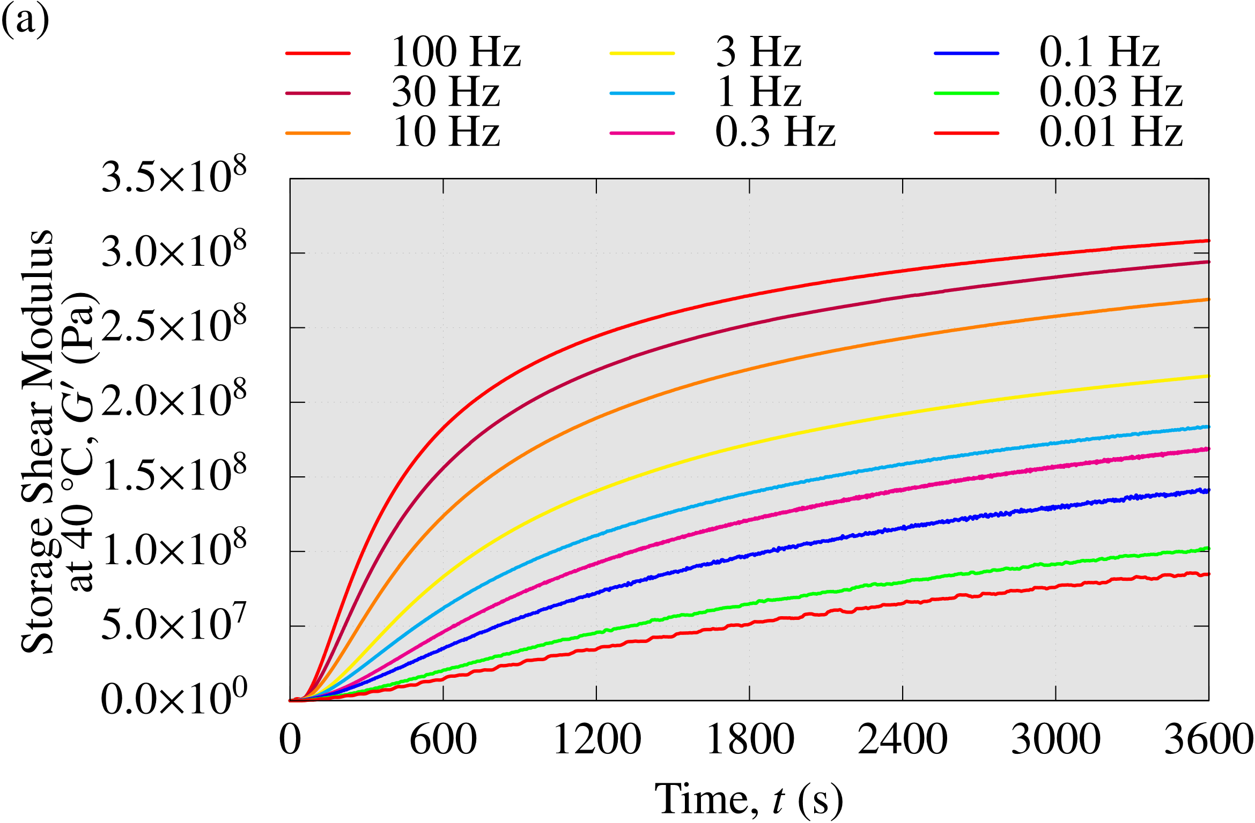
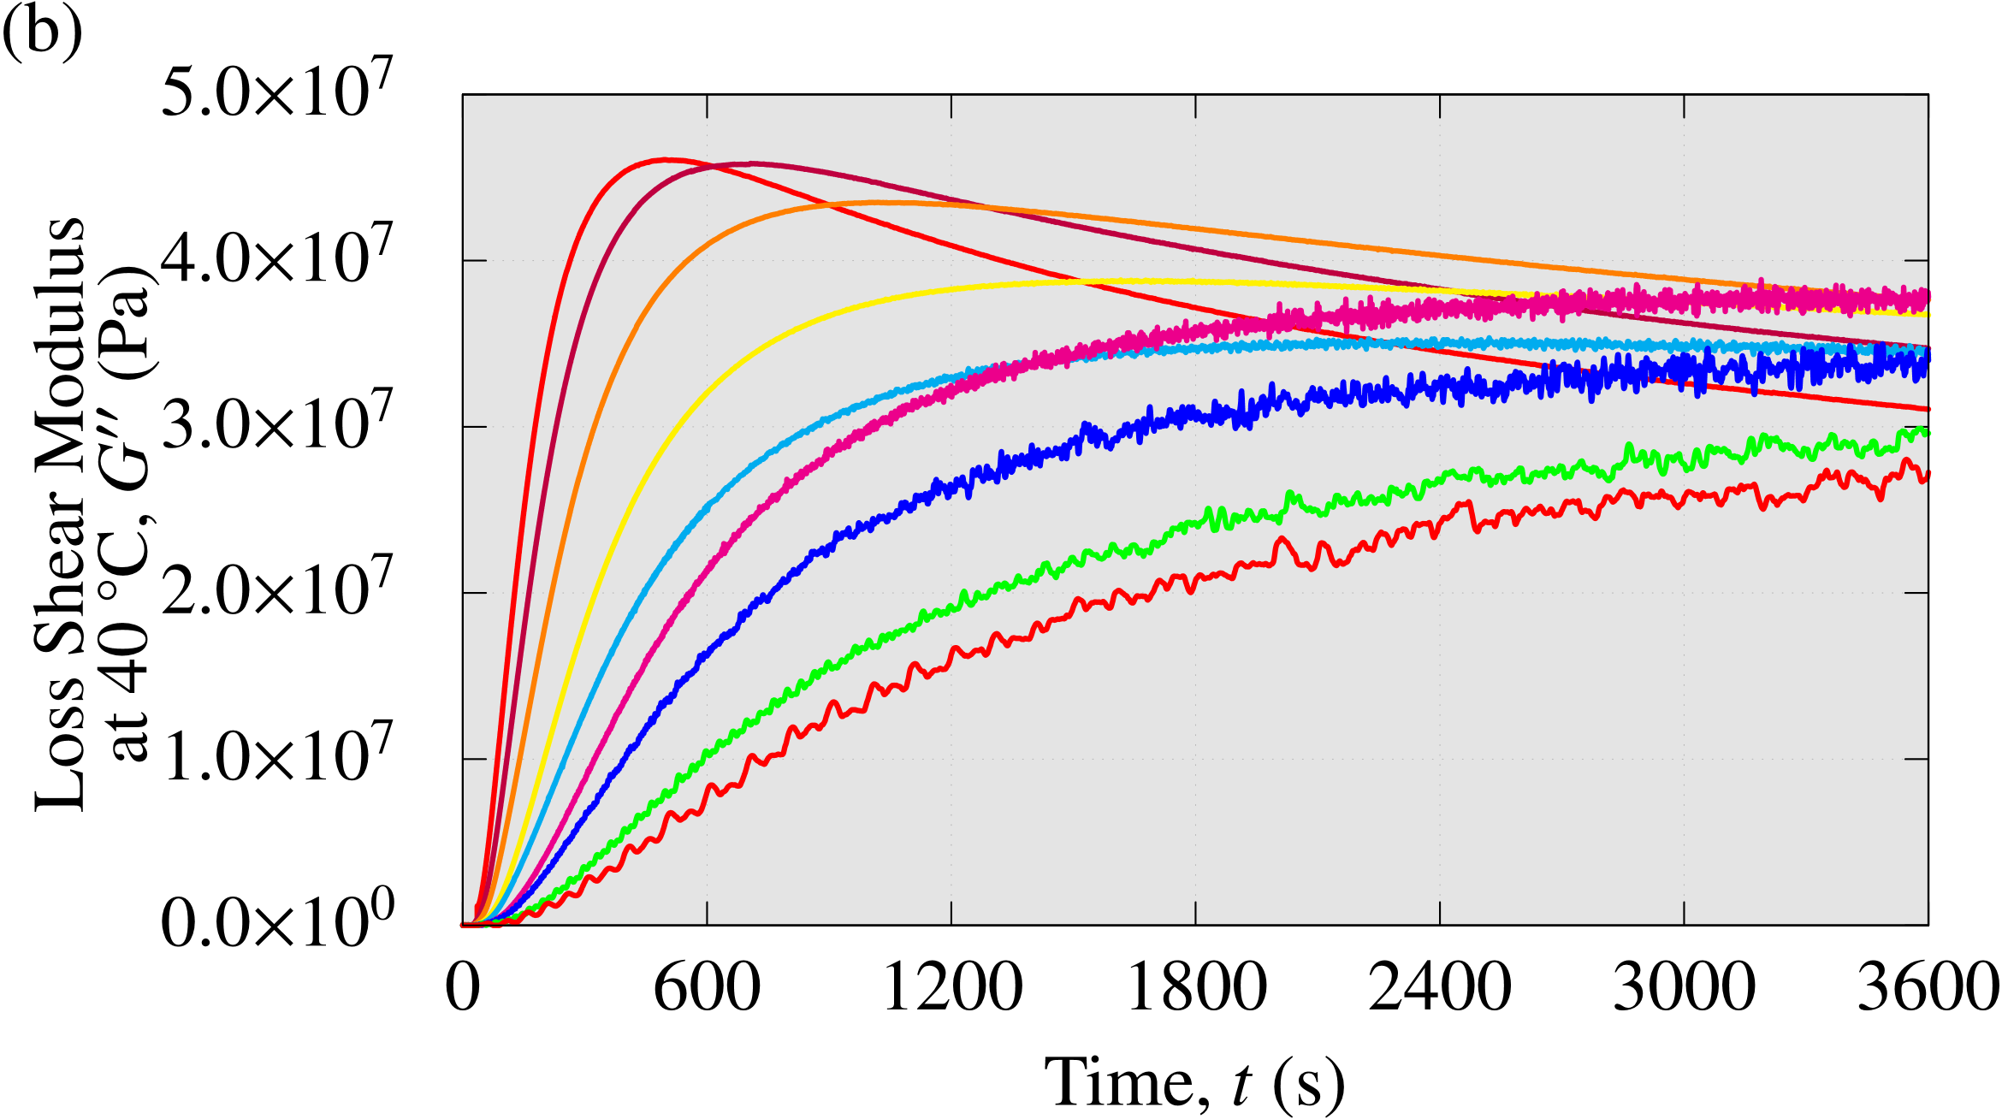
UV収縮/複素せん断弾性率測定実験
様々な振動数での弾性率測定結果（温度は40℃固定）
左図：貯蔵弾性率$G′$，右図：損失弾性率$G′′$
振動数が上がると，貯蔵弾性率が大きくなる様子が見て取れる． $⟹$ 一般化MaxwellモデルのProny級数および 時間-(仮想)温度換算則を同定出来そう．

Slide 16
手法

Slide 17
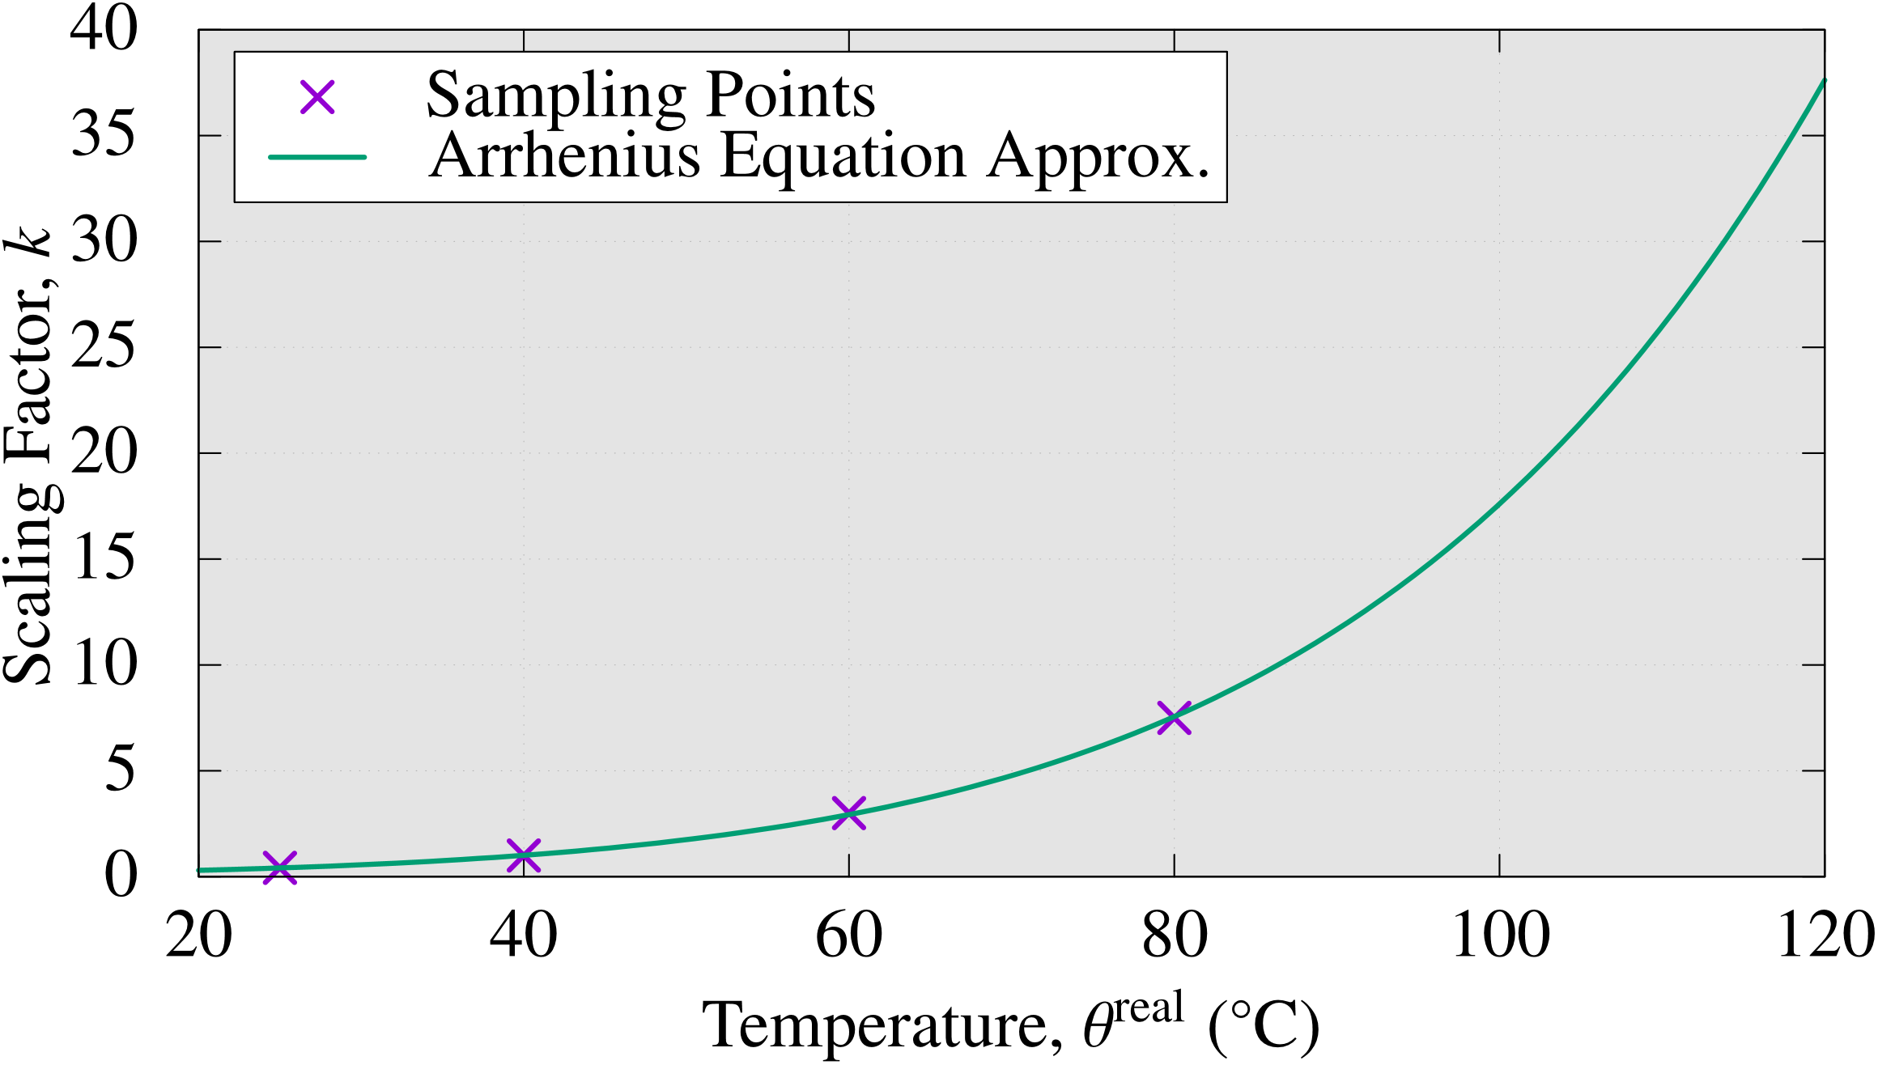
アレニウス定数の同定
先述の様々な温度での複素せん断 弾性率の時間変化図（右図）から， 反応速度定数$k(θ^{real})$が同定できる． ただし，40℃を基準($k=1$)とする．
反応速度論に基づき，アレニウスの式 でフィッティングする．
$$k\left(θ^{real}\right)=C_{1} exp\left(−C_{2}/(θ^{real}+273.15)\right)$$

Slide 18
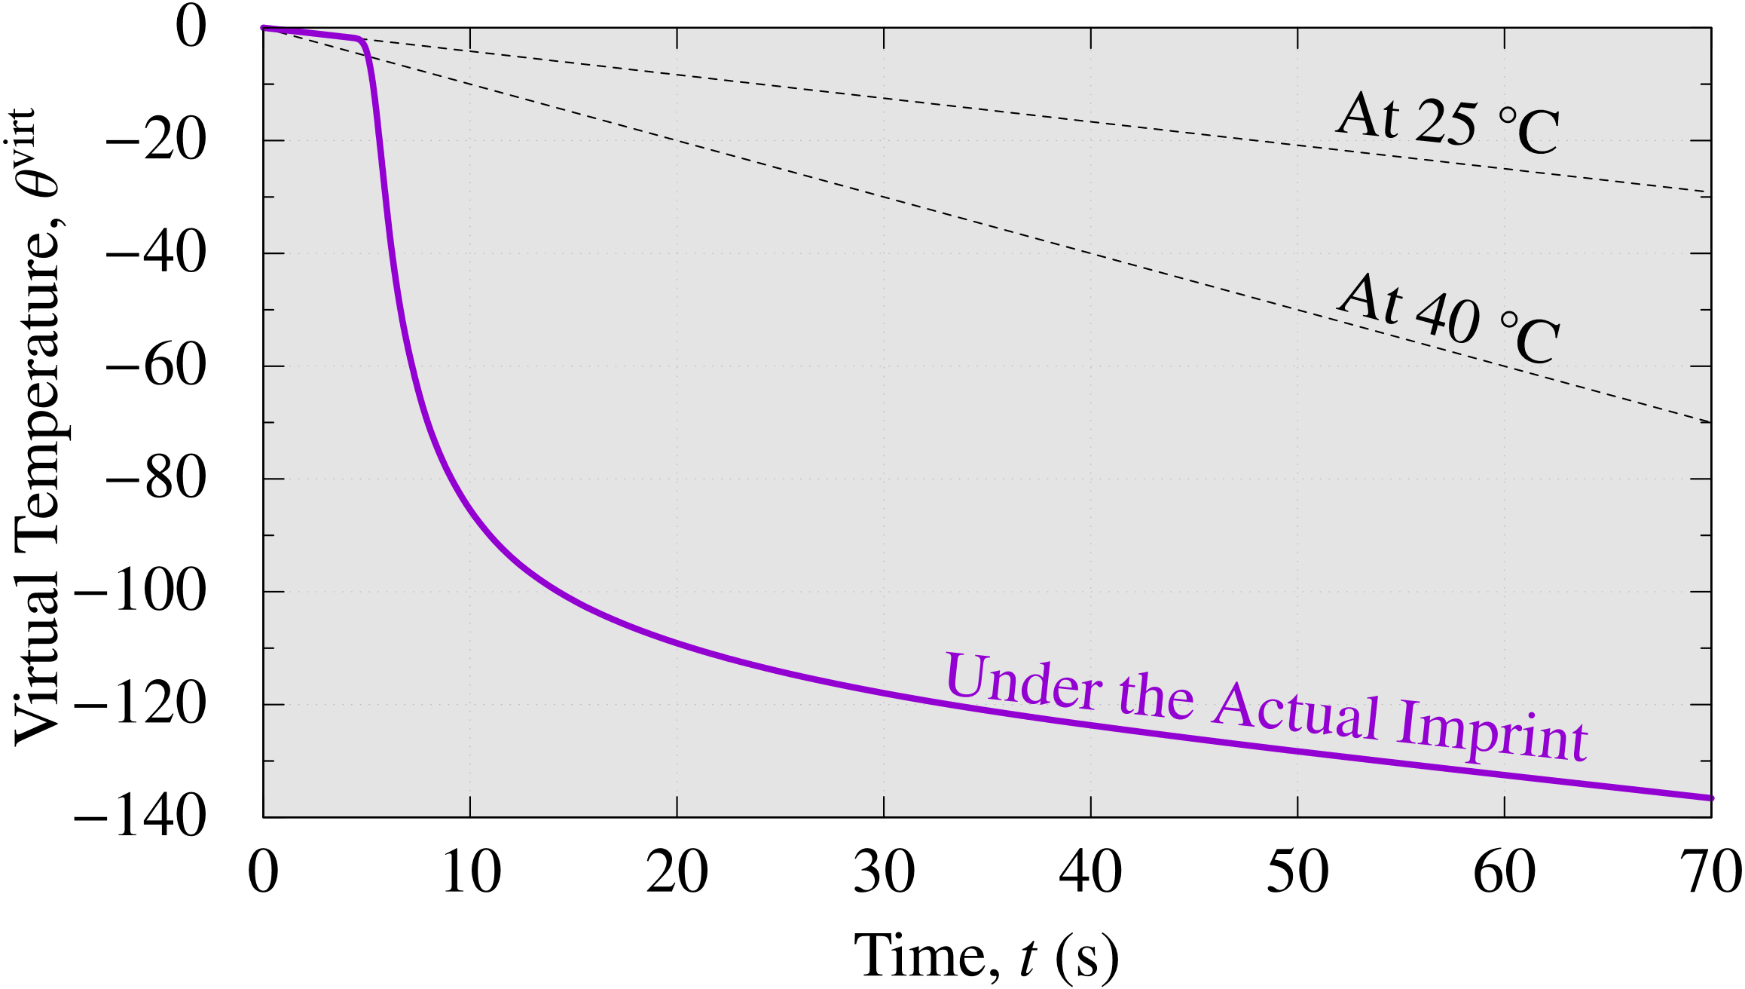
仮想温度時刻歴の設定
UV照射前($t≤0$)の仮想温度$θ^{virt}$をゼロとする．
UV照射後はその瞬間の反応速度$k$に従って次式の通り$θ^{virt}$を 単調減少させる．これがUV硬化反応の進行度を表す． $θ^{virt}\left(t\right)≡\int_{0}^{t}{−k\left(θ^{real}\left(t\right)\right) dt}$
前
左の曲線を 樹脂温度の テーブル データとして 与える．
後

Slide 19
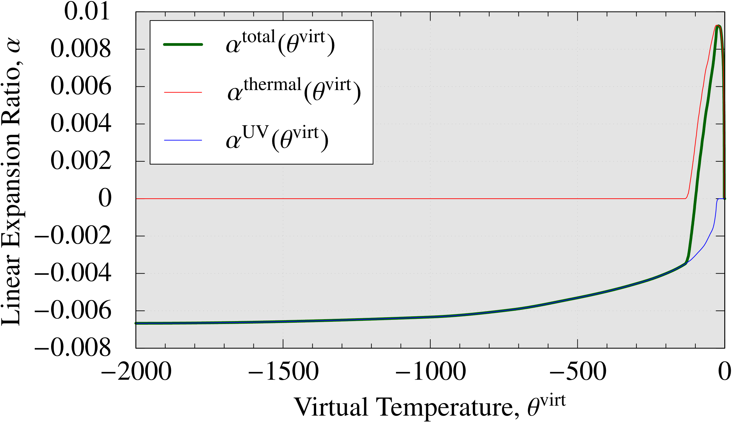
仮想温度依存の膨張率の同定
先述の時間依存の熱変形およびUV収縮のグラフを 仮想温度依存の形に変換する．
両者を合算したものが仮想温度依存の膨張率となる． $⟹$ 熱変形とUV収縮を同時に考慮できる．
$$α^{total}≡α^{thermal}+α^{UV}$$
左の曲線を テーブル データで 与える．
後
前

Slide 20
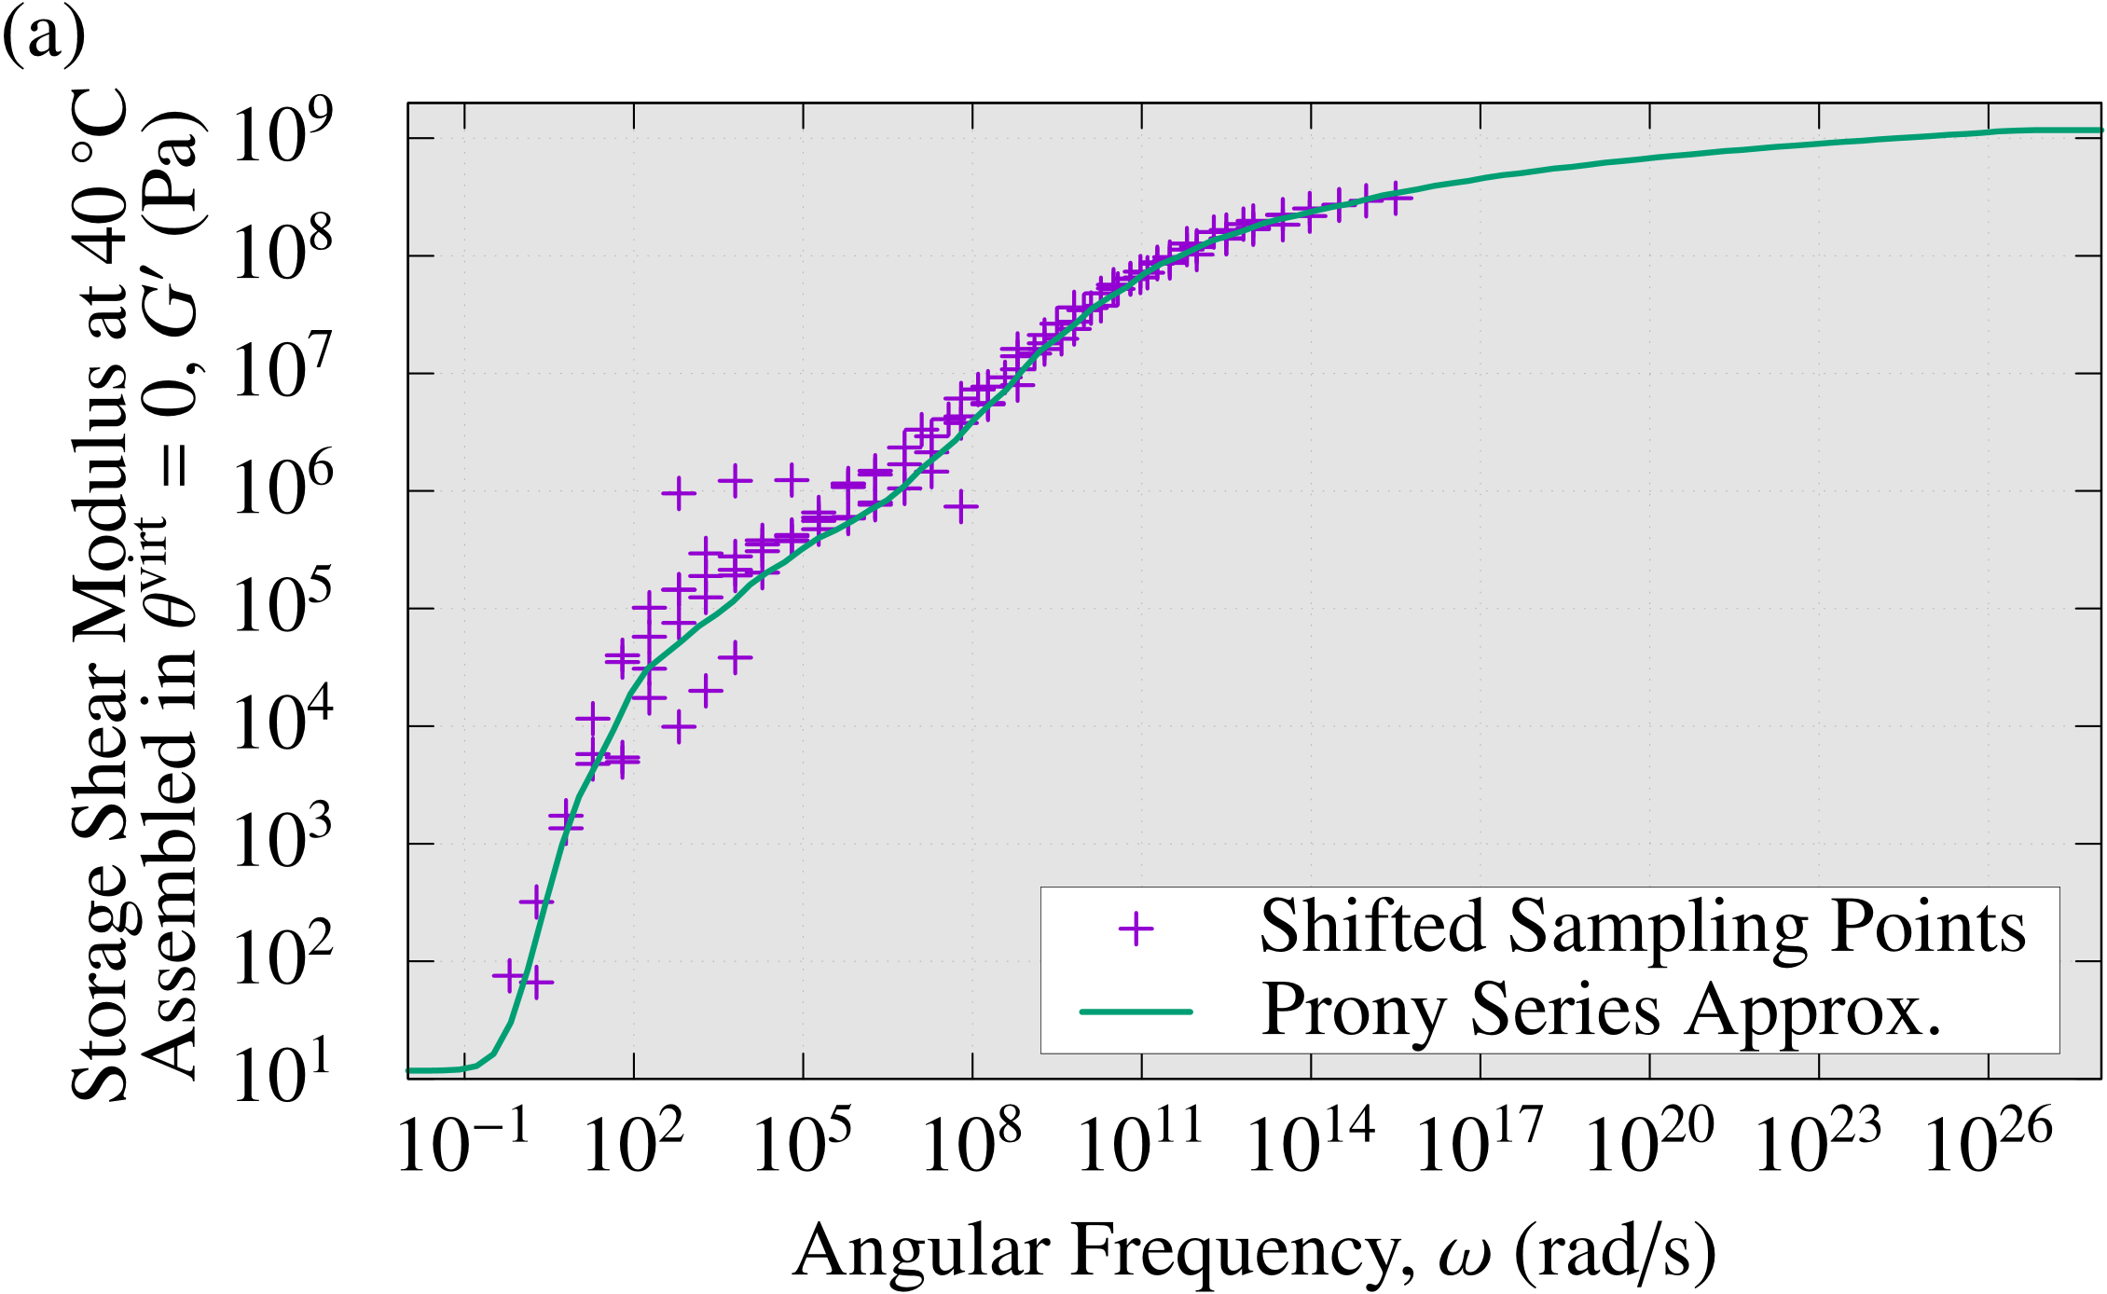
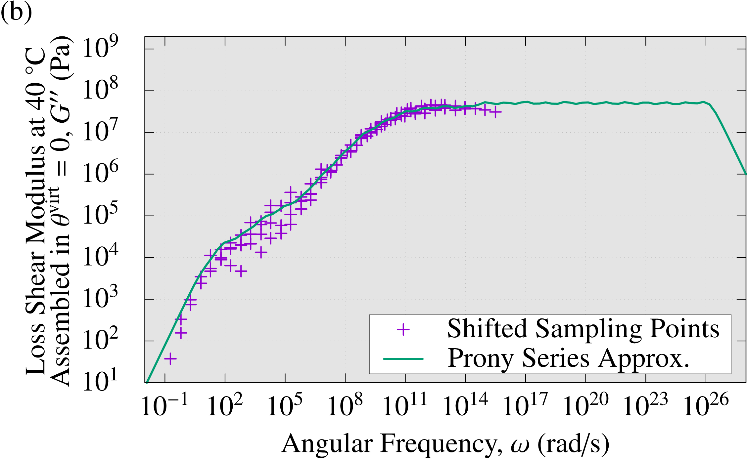
熱粘弾性特性の同定（Prony級数）
貯蔵/損失せん断弾性率のマスターカーブをProny級数で フィッティングし，Prony係数($g_{i}$, $τ_{i}$)を同定し，レジン物性とする．
即時せん断弾性率$G_{0}$および体積弾性率$K$(一定)は完全硬化したUVレジンを用いて測定．
長期せん断弾性率$G_{∞}$は妥当な値（$G_{0}×{10}^{−9}$）に定めた．
$$G^{′}\left(ω\right)=G_{∞}+G_{0}\sum_{i}{\left(g_{i}\frac{ω^{2}τ_{i}^{2}}{1+ω^{2}τ_{i}^{2}}\right)}$$
$$G^{′′}\left(ω\right)=G_{0}\sum_{i}{\left(g_{i}\frac{ωτ_{i}}{1+ω^{2}τ_{i}^{2}}\right)}$$
貯蔵せん断弾性率$G′$
損失せん断弾性率$G′′$

Slide 21
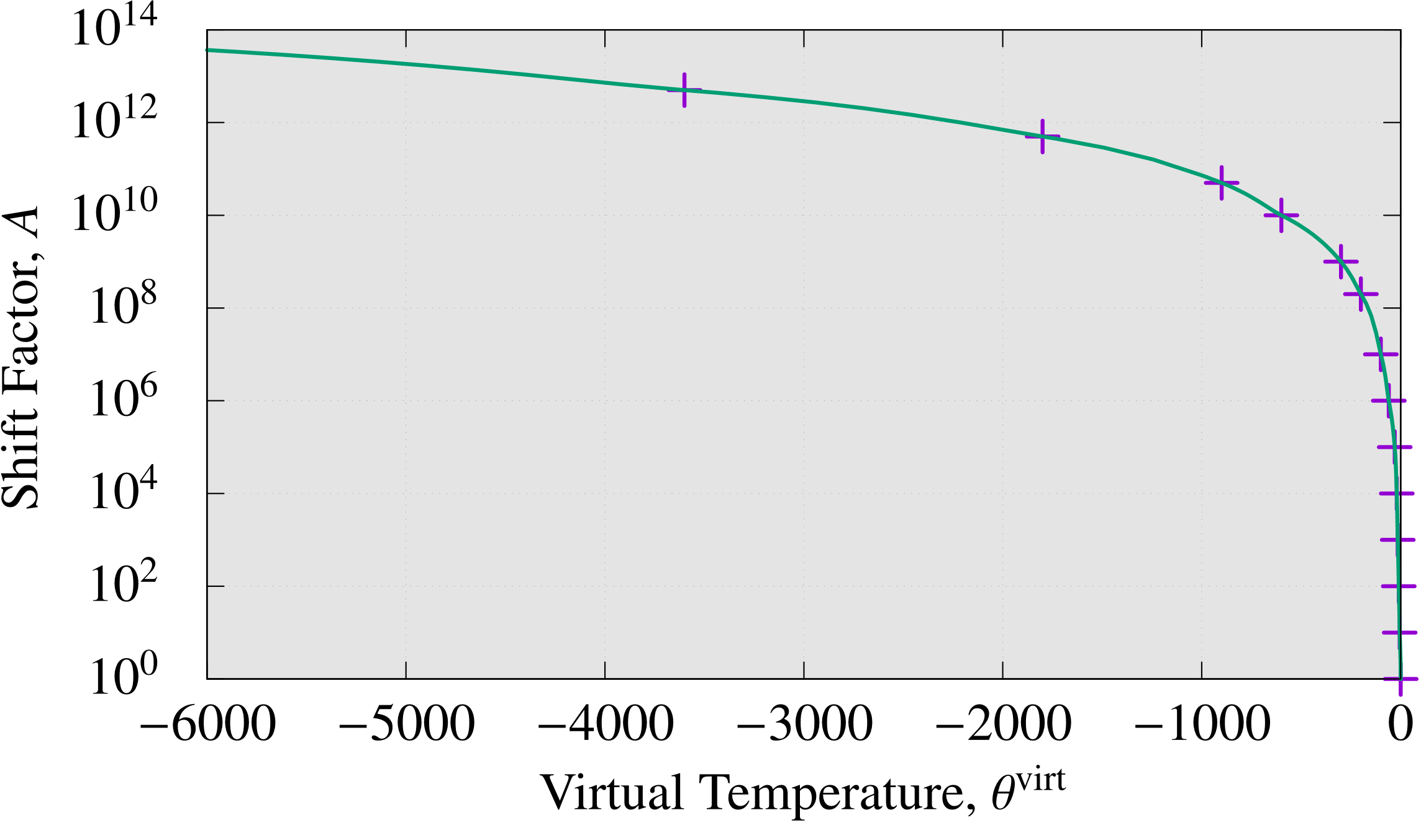
熱粘弾性特性の同定（時間－仮想温度換則）
マスターカーブを作成する過程で得られる時間シフト量をフィッティングすることにより，シフトファクター（時間－仮想温度換算則）を同定し，レジン物性とする．
上記曲線はWLF則等の理論式には乗らないため，テーブルデータで与える．
後
前
以上により，UVレジンのモデルパラメータ一式が同定された．

Slide 22
結果と考察

Slide 23
マイクロミラーアレイ成形解析
概要
空中ディスプレイ用のマイクロ ミーラーアレイを対象．
繰り返し構造を持つことから， パターン１個のみを解析対象 とし，周囲に周期境界条件を 与える．
パターンにUVレジンが充填され た状態を初期状態とする．
汎用有限要素解析ソフトABAQUS/ Standard 2017を使用．
要素には８節点六面体SRI要素 (C3D8)を使用．
1パターン
数百 μm
マイクロミラーアレイの動作原理
https://shinkachi-portal.smrj.go.jp/en/webmagazine/qriii/

Slide 24
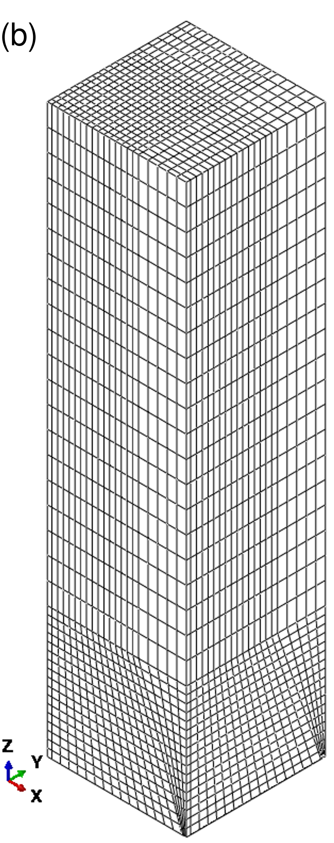
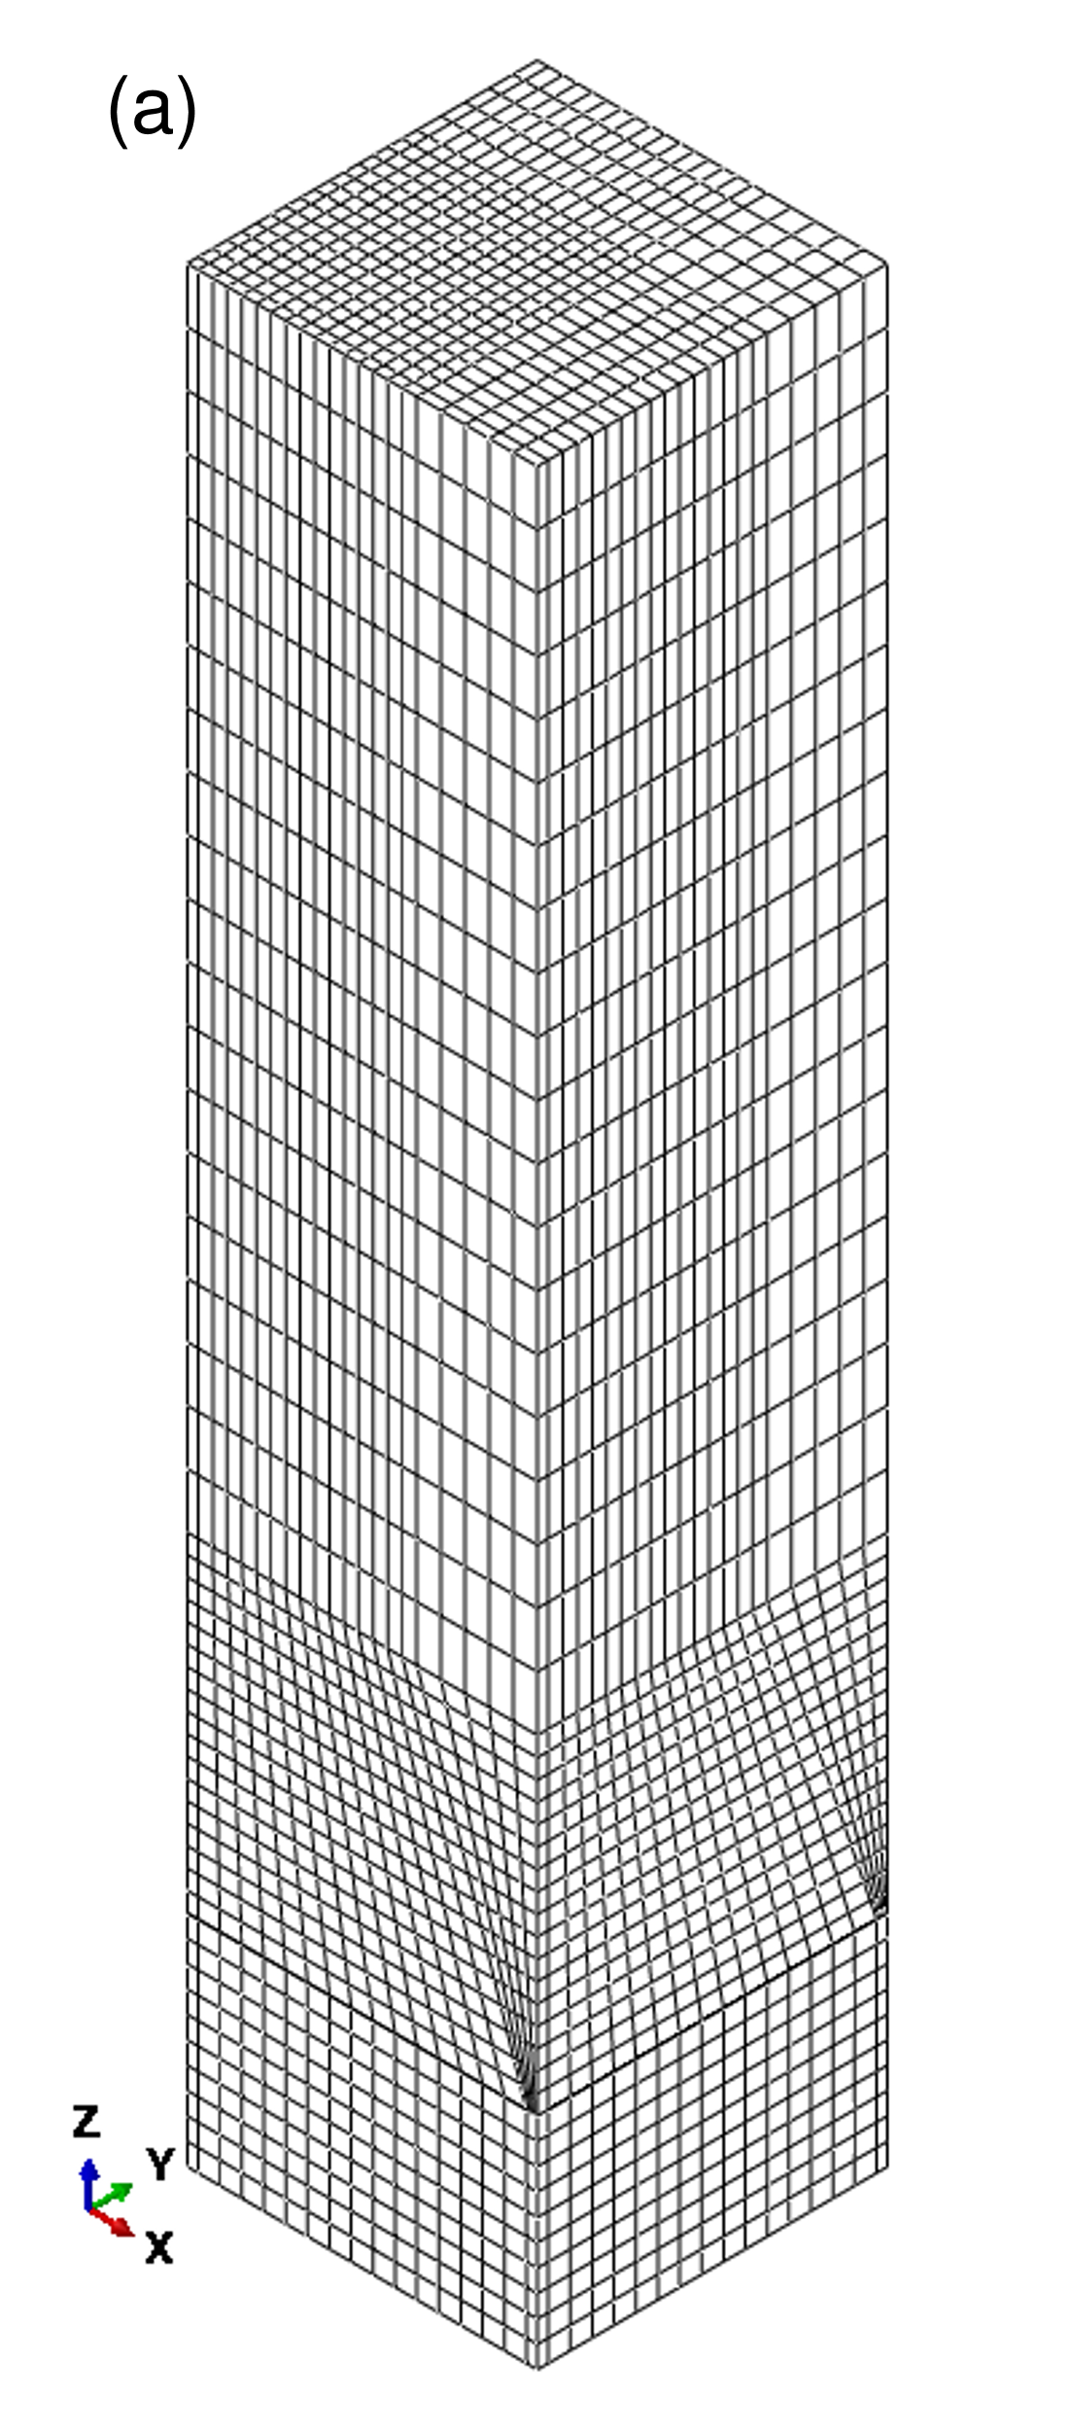
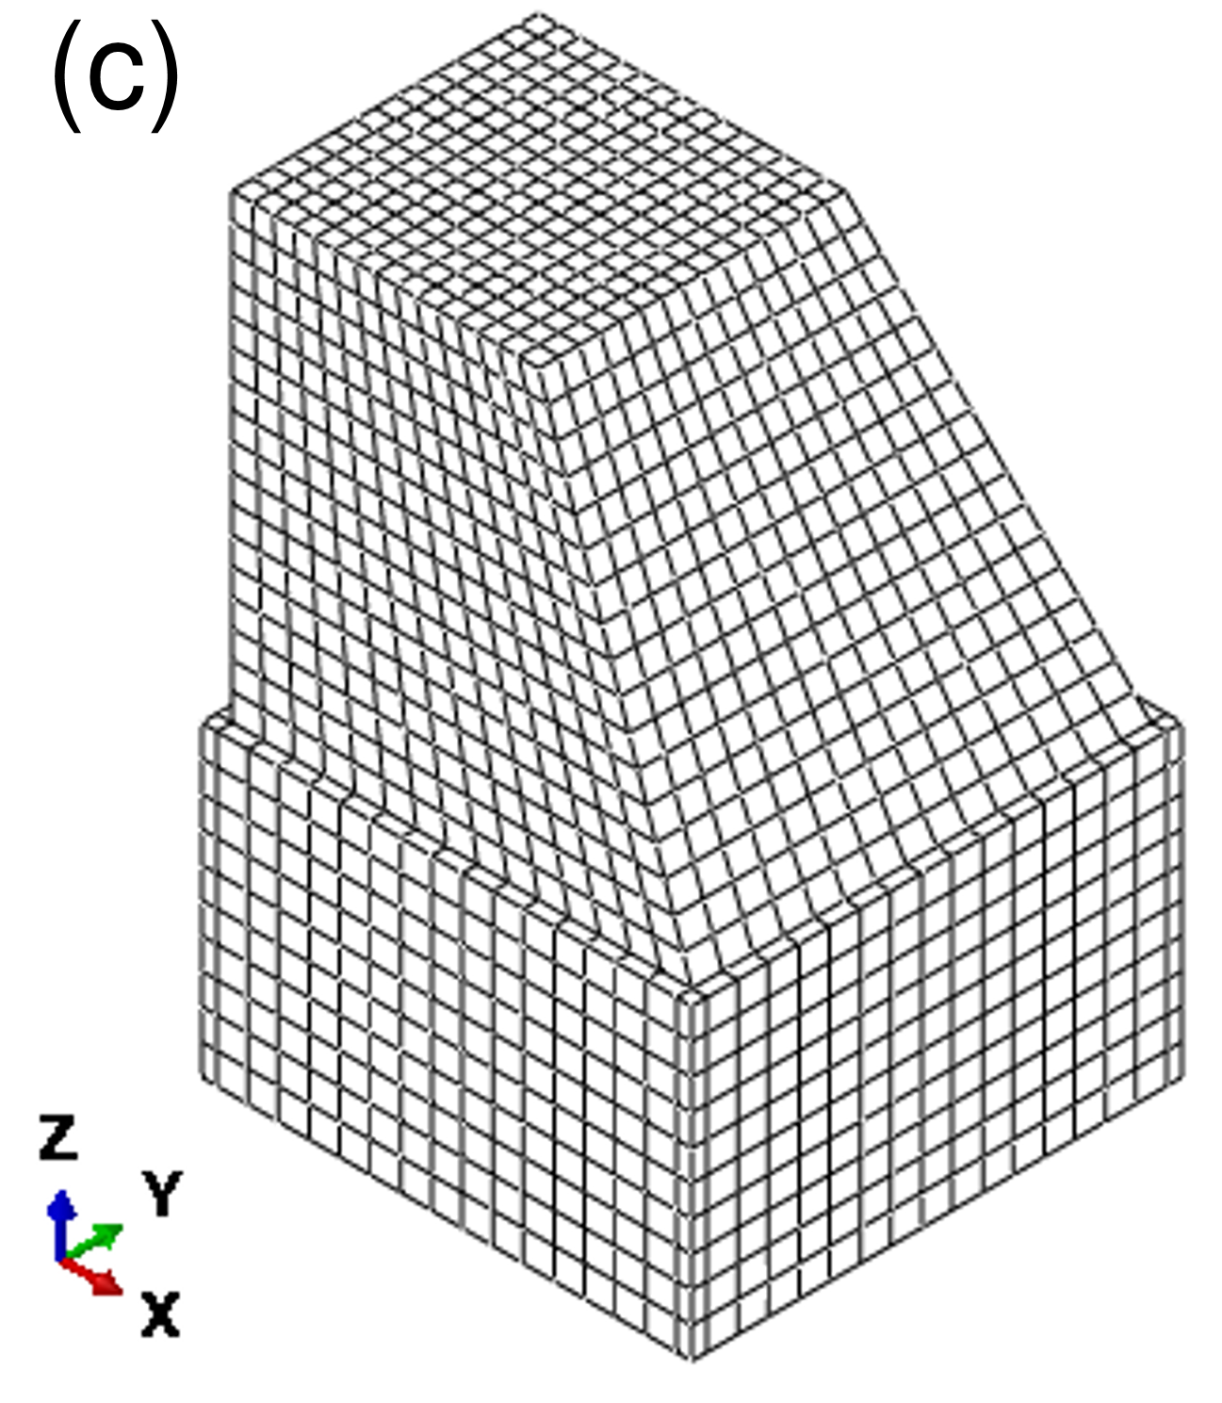
マイクロミラーアレイ成形解析
概要
空中ディスプレイ用のマイクロ ミーラーアレイを対象．
繰り返し構造を持つことから， パターン１個のみを解析対象 とし，周囲に周期境界条件を 与える．
パターンにUVレジンが充填され た状態を初期状態とする．
汎用有限要素解析ソフトABAQUS Standard 2017を使用．
要素には８節点六面体SRI要素 (C3D8)を使用．
モールド部
レジン部
全体図

Slide 25
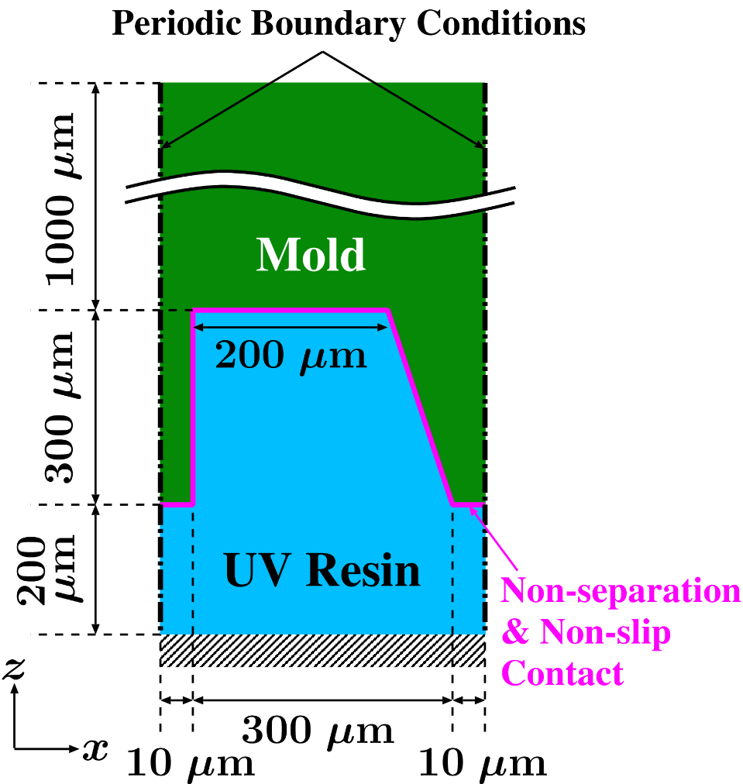
マイクロミラーアレイ成形解析
成形解析のステップ
Step 1: 静止 ($0$ s)
重力を与えた静解析
Step 2: UV硬化/収縮 (500 s)
準静的解析
UVレジンの仮想温度を降下 $θ^{virt}=0→−312$
Step 3: 離型 (10 s)
準静的解析
分離なし・滑りなし接触の除去
モールドを上方へ引き上げ
$θ^{virt}=−312→−316$
Step 4: 暗硬化 (100000 s)
準静的解析
$θ^{virt}=−316→−41164$
2D
断面図
パート | 割り当てる材料特性
モールド | Neo-Hooke超弾性特性
UVレジン | 同定された熱粘弾性特性

Slide 26
解析結果
中央Y断面 における Z方向 変位分布 の時刻歴
周期境界条件が正しく与えられていることが確認できる．
変形倍率 10倍表示
UV照射直後に 熱膨張した後， 徐々に収縮して ゆく様子が再現 出来ている．

Slide 27
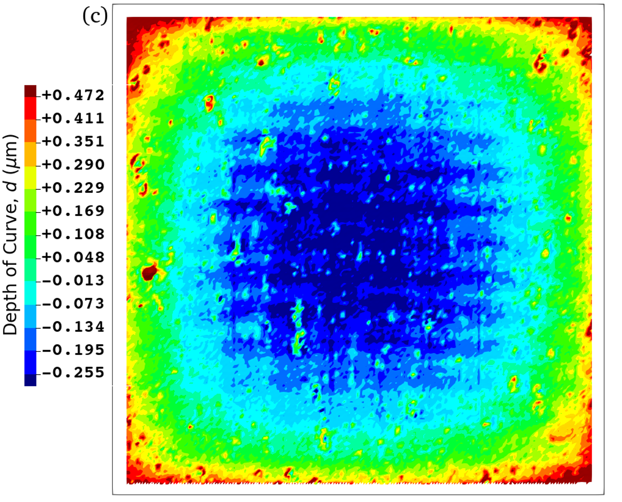
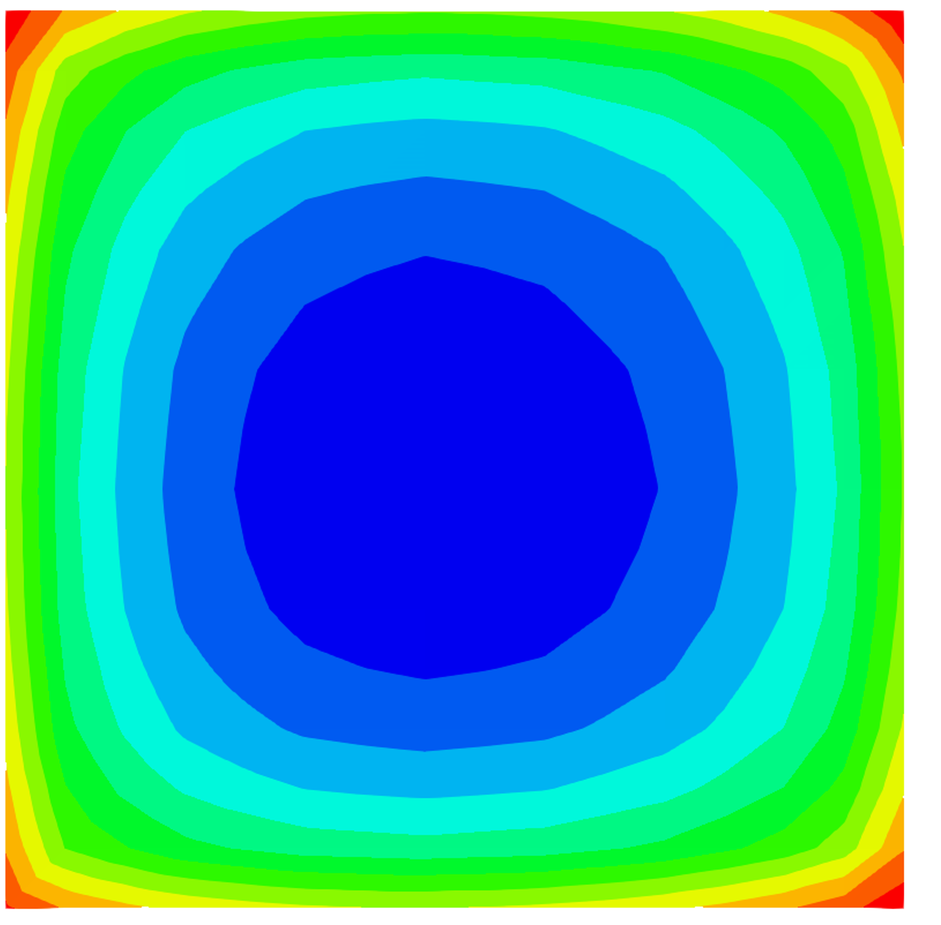
実測と解析結果の比較
パターン上面の湾曲深さ分布比較
200 μm
レーザー顕微鏡の実測
FEM解析結果
両者の湾曲の様子が良く一致している．

Slide 28
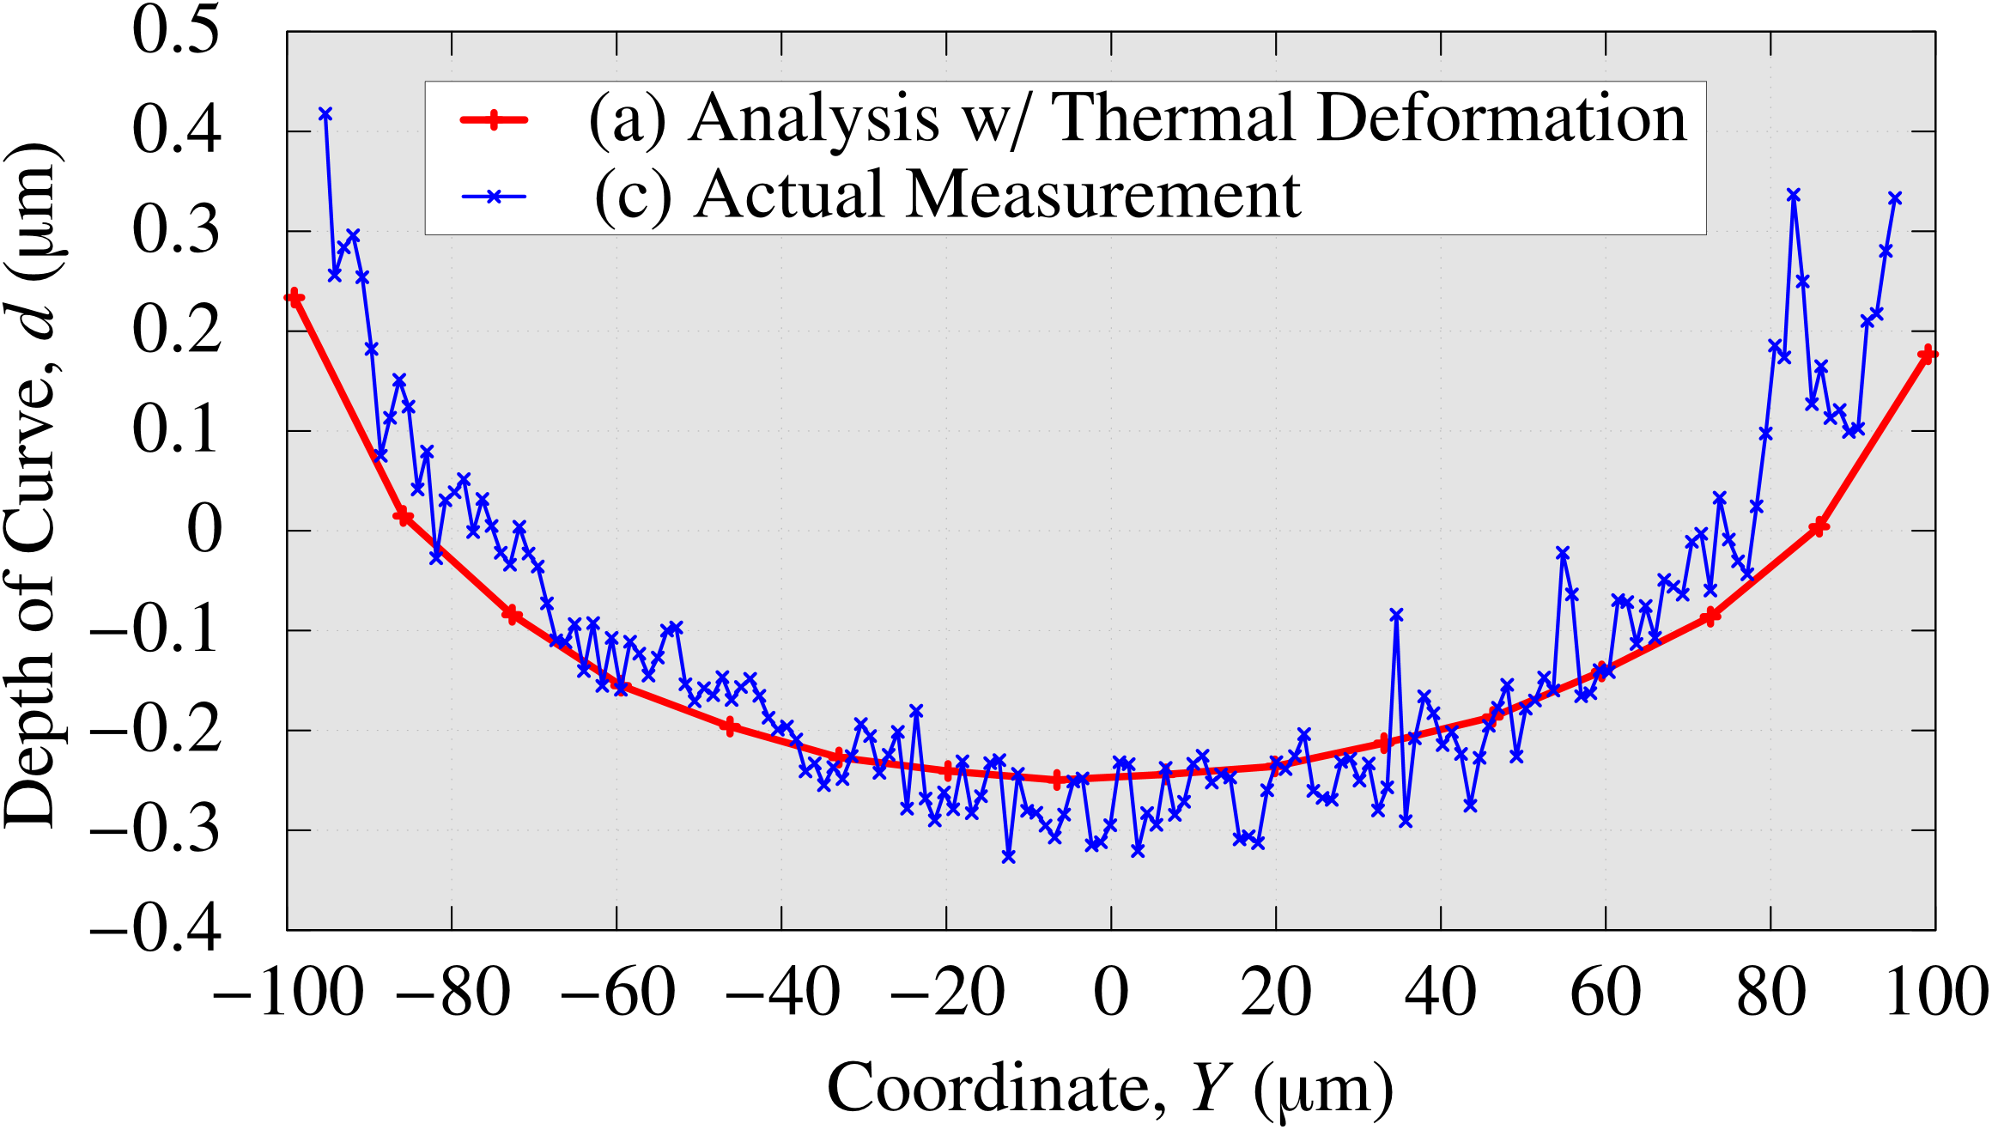
実測と解析結果の比較
パターン上面の縦中心線上の湾曲深さ分布比較
両者は相当程度一致しているが，解析結果の湾曲深さは実測 より約10％浅い結果となった．PDMSモールドの温度上昇による熱軟化等を考慮する必要があるかも知れない．

Slide 29
まとめ

Slide 30
まとめ
熱粘弾性構成則を用いたUVインプリントの形状変形解析手法を提案した．
仮想温度および反応速度論を導入し，UV硬化・UV収縮・熱変形・温度依存反応速度の全てを同時に考慮した．
レオメータ実験等を通じ，UVレジンのモデルパラメータ一式を同定した．
マイクロミラーアレイ成形解析を行い，パターン湾曲が実測と誤差10％で一致すること確認した．
伝熱によるモールドの温度上昇と熱軟化等の考慮が今後の課題である．
ご清聴ありがとうございました．

Slide 31
付録

Slide 32
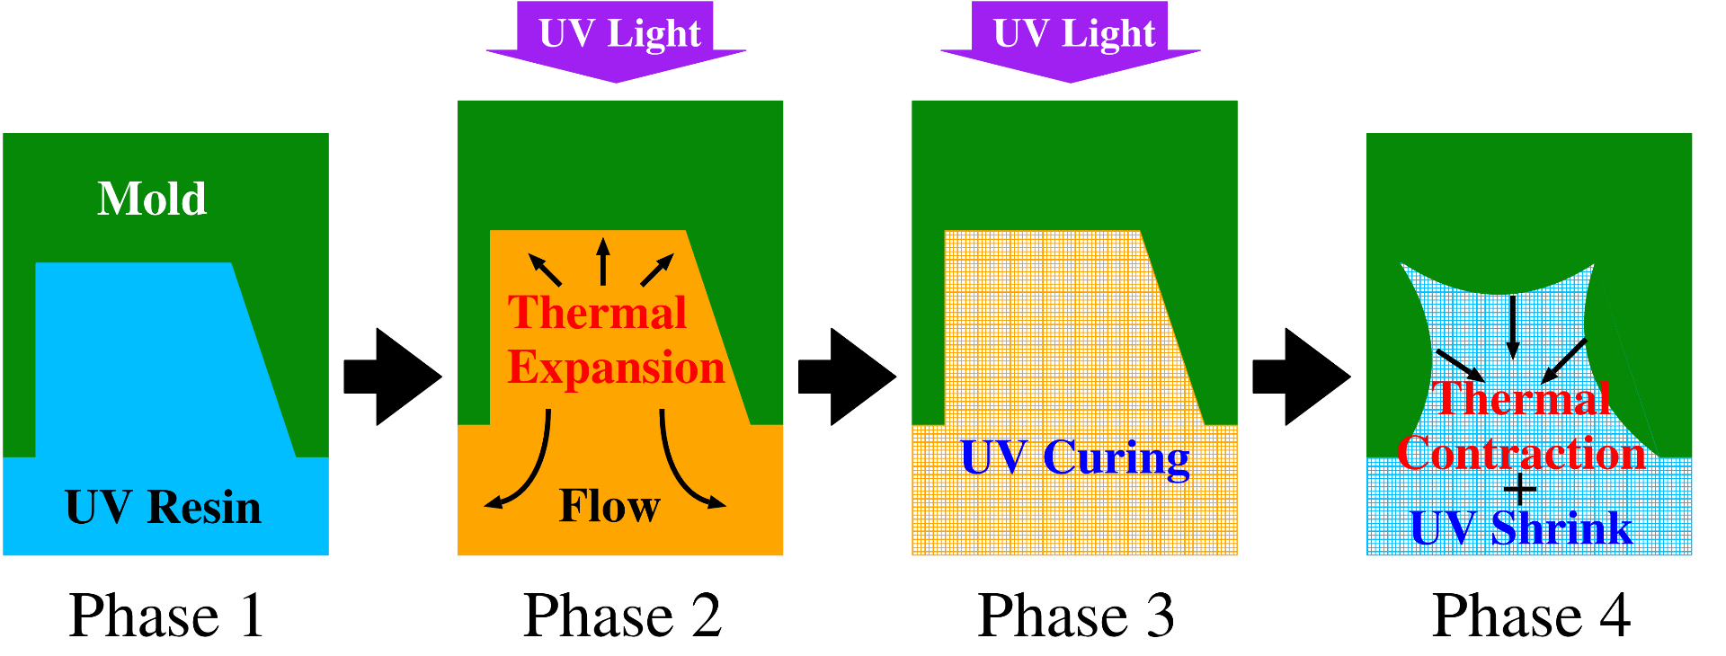
UV反応熱が成形プロセスに与える影響
UV反応熱の影響によりUVレジン表面湾曲が大きくなるメカニズム
「見かけの収縮=真の熱収縮+UV収縮」 となるので湾曲量が増える．
$$\left(t=0 s\right)$$
$$\left(t∼6 s\right)$$
$$\left(t∼10 s\right)$$
$$\left(t∼500 s\right)$$
温度: Low
粘度: Low
温度: High
粘度: Low
温度: High
粘度: High
温度: Low
粘度: High

Slide 33
「湾曲深さ」の指標
湾曲深さ, $D_{i}$:
対象表面を格子状に離散化し，各格子点座標$\left(x, y, z\right)$を取得．
最小二乗回帰によって全格子点の近似平面を計算．
各格子点から近似平面への符号付き距離が「湾曲深さ $D_{i}$」．
絶対平均湾曲深さ ($MAD$):
$$MAD=2×\frac{1}{n}\sum_{i=1}^{n}{\left|D_{i}\right|}$$
二乗平均平方根湾曲深さ ($RMSD$):
$$RMSD=2×\sqrt{\frac{1}{n}\sum_{i}^{n}{{\left(D_{i}\right)}^{2}}}$$

